Slide 1
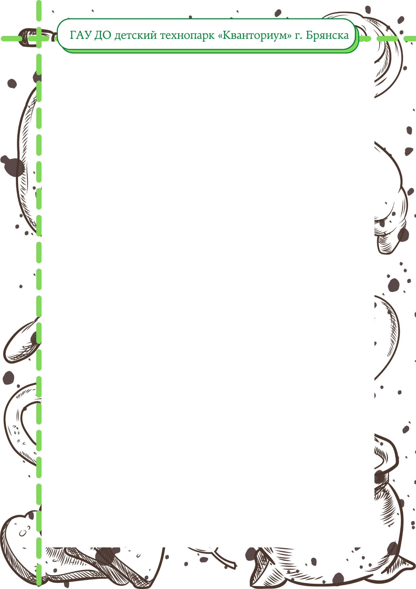
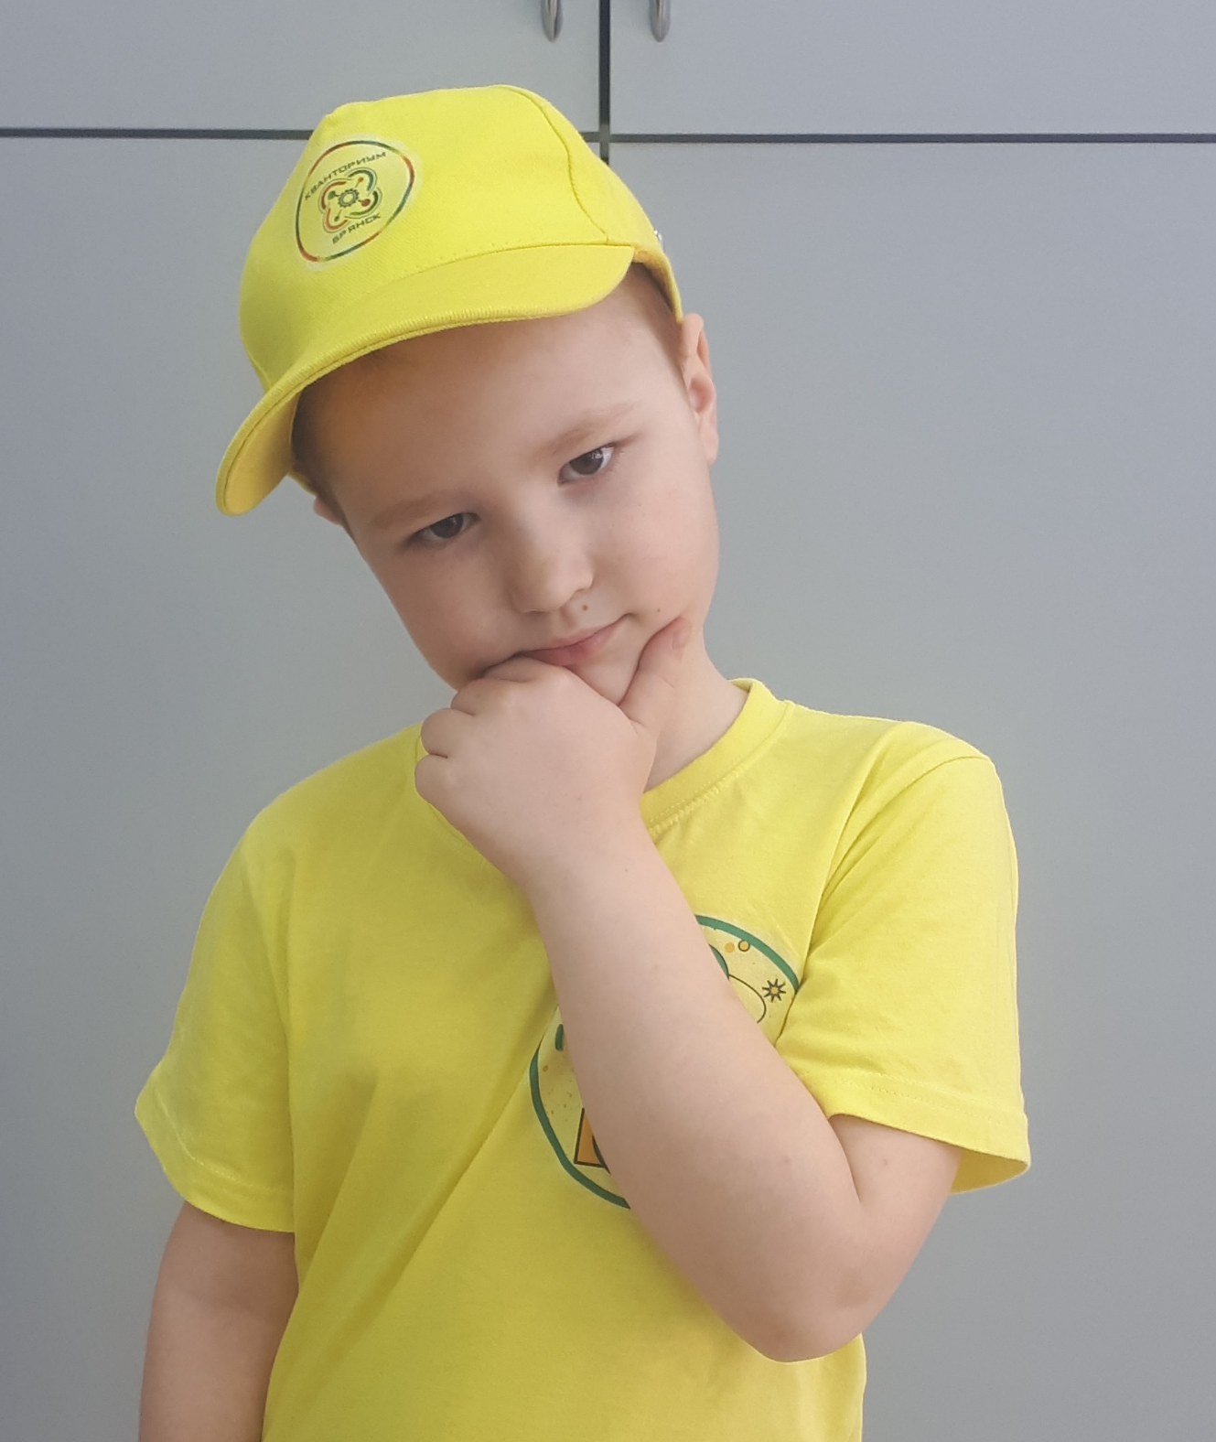

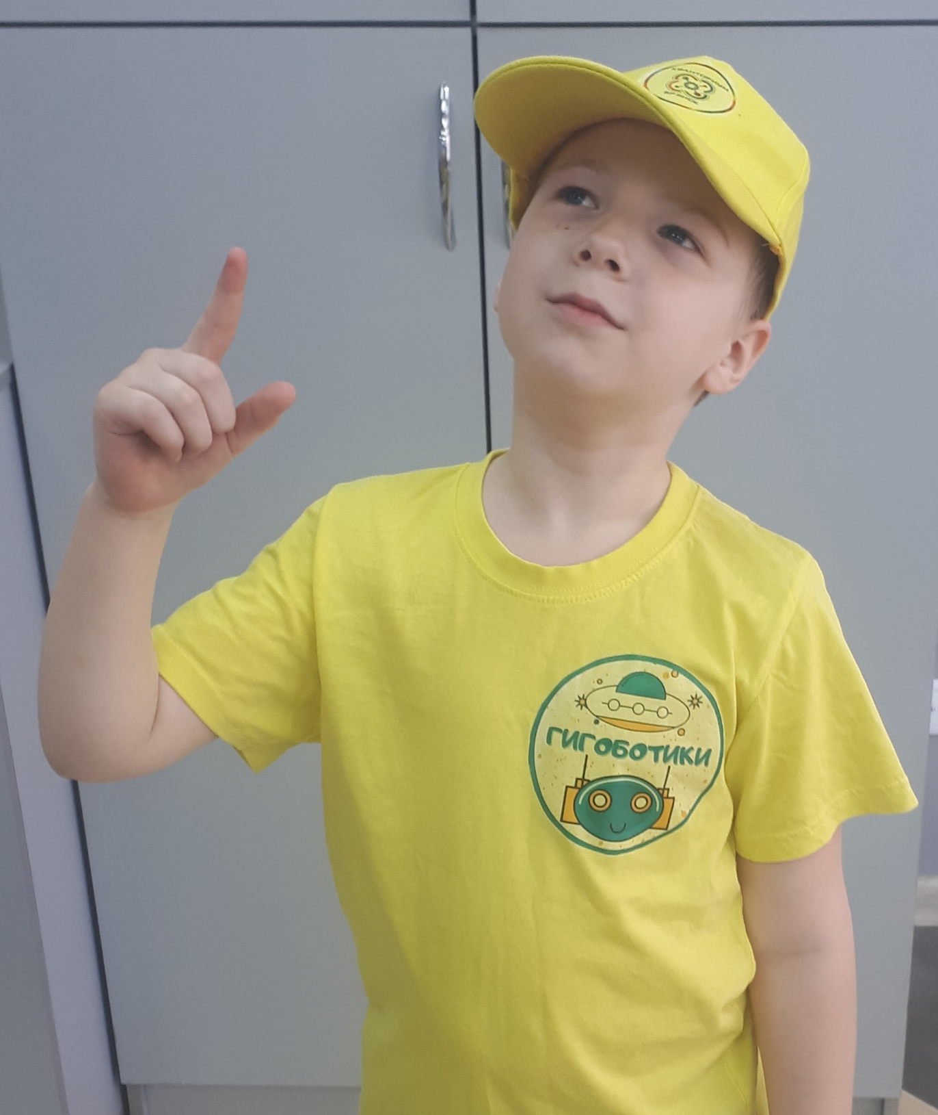
Отгадайте загадку:
«Достаю его из печки,
Жду, ребята, этой встречи.
Вкусный, с корочкой горячей!
Получился он удачным –
Из печи достал я в срок
Замечательный…»
Хотите узнать как готовили
пироги на Руси?
Своими глазами увидеть, как мы
автоматизировали процесс
приготовления пирогов.
ДОБРО ПОЖАЛОВАТЬ
В НАШУ ПЕКАРНЮ!

Slide 2
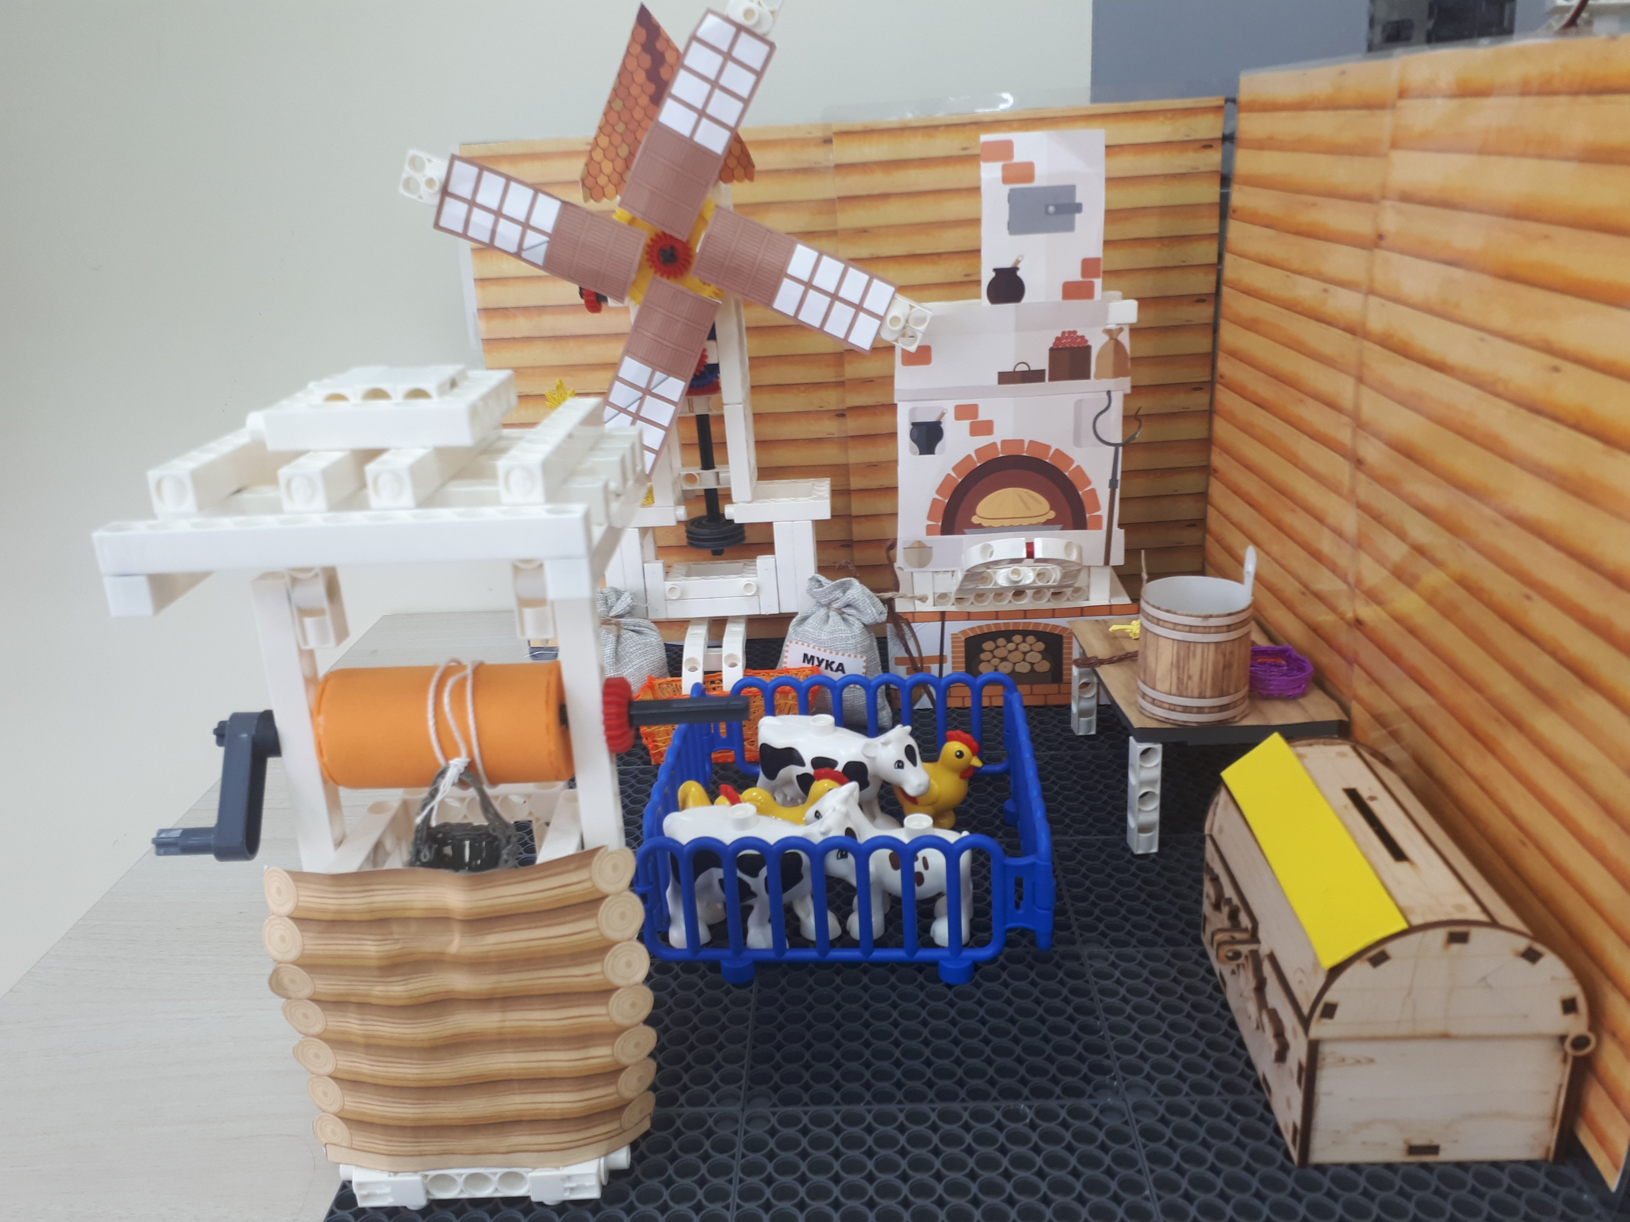
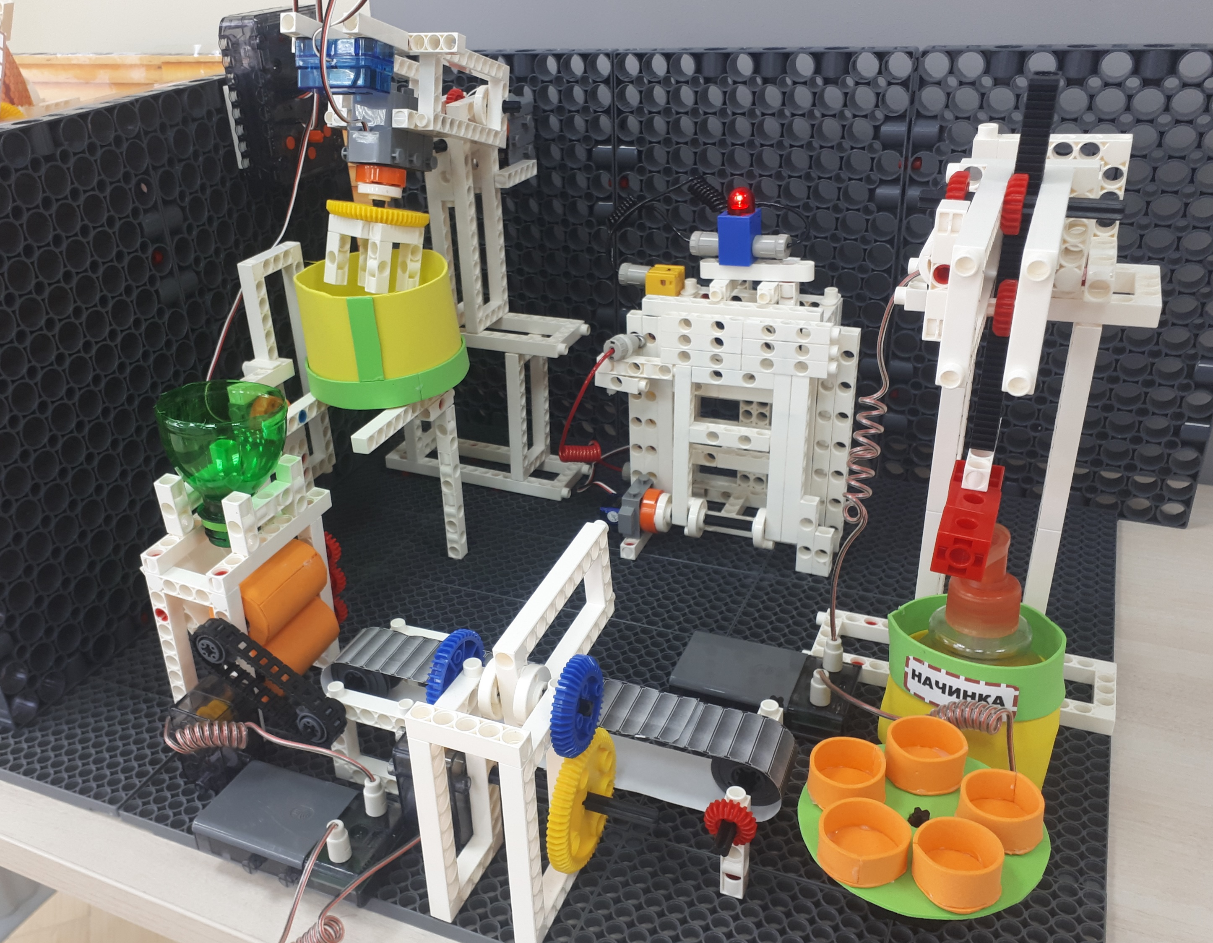
Проект «Чудо – пекарня, сохраняя традиции от прошлого к будущему»
состоит из двух частей:
В первой части мы расскажем
«Как готовили пироги на Руси?
Во второй части покажем, как
автоматизировали процесс
производства пирогов

Slide 3
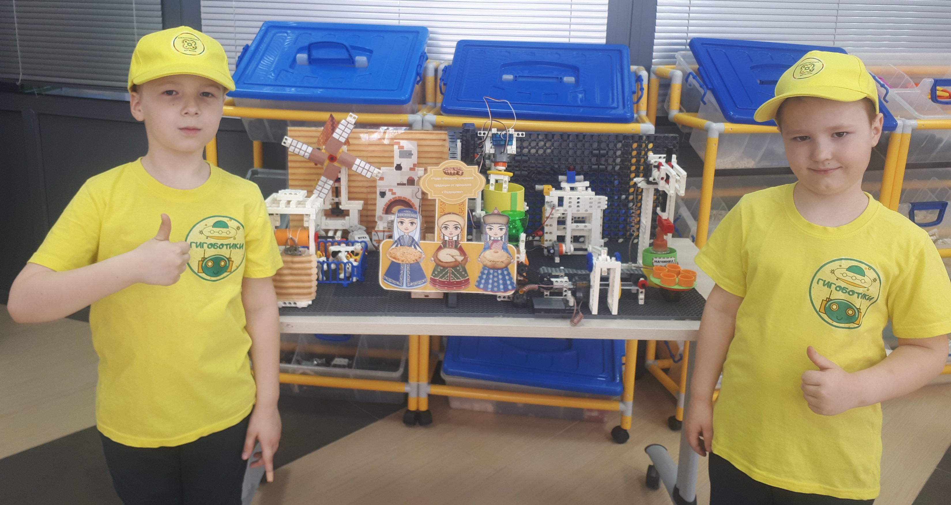

В нашей пекарне сочетается:
приготовление пирогов из свежих натуральных продуктов
автоматизированное производство
старинная рецептура приготовления
возможность приготовления пирогов разной национальной кухни
Горячо и свежо,
И волшебно, и вкусно!
В нашей пекарне
Пирог – как искусство!

